Slide 1
医学院教授系列讲座 / 第xx期
XXX
2022.xx.xx
地点 : 腾讯会议（会议ID：xxxx）
xx：00-xx：00
主讲：
xxxx
/xxxx大学
嘉宾简介
xxxxxxxx
报告简介
xxxx

Slide 2
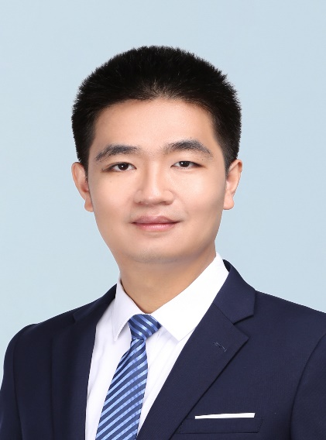
医学院教授系列讲座 / 第28期
蛋白基因组学在癌症早期诊断及治疗和艾滋病预防中的应用
2022.9.16
地点 : 腾讯会议（会议ID：482 370 201）
15：00-16：00
主讲：
曹丽伟
/南方科技大学
案例
嘉宾简介
曹丽伟，南方科技大学医学院助理教授、博士生导师。2009年本科毕业于华东理工大学，2014年博士毕业于中科院大连化学物理研究所。随后分别在The Scripps Research Institute和Johns Hopkins University进行博士后研究。在Cell, Cancer Cell, Cell Host & Microbe, Nature Communications, Nature Protocols, Science Translational Medicine, Cell Reports等期刊上发表多篇论文。2022年8月加入南方科技大学医学院。
报告简介
人类疾病的发生发展与蛋白质表达和功能的异常密切相关，而蛋白的表达和功能受基因表达、翻译后修饰等多重因素的调控。因而，单维度的基因组学、转录组学、蛋白质组学很难全面解析疾病的发病机制及关键靶标。基于此，曹丽伟综合利用包括蛋白组、磷酸蛋白组、糖基化蛋白组、基因组、转录组的蛋白基因组学来分析胰腺癌临床样本，解析了胰腺癌的癌症生物学，并促进鉴定到潜在胰腺癌早期诊断靶标及治疗靶点。此外，为了鉴定高度糖基化的艾滋病表面膜蛋白的糖基化状态，曹丽伟首次建立了基于Endo H和PNGase F的连续酶切法，该方法能够全面鉴定艾滋病包膜糖蛋白的糖基化状态，为艾滋病疫苗生产提供标准糖基化图谱。

